Slide 1
Úvod do střihu
Mgr. Radek Mezuláník, DiS.

Slide 2
Zásady natáčení 1/2
Stabilita obrazu (používat stativ, roztřepaný obraz se těžko navazuje).
Velikost obrazu (vhodné střídat velikosti záběrů, ne jen celek/polocelek).
Pro koho filmujeme (Děti hrající sí na písku nebo něco zajímavějšího?).
Co točit (čím více materiálu natočíme, tím déle bude trvat jeho sestříhání).
Zoom (transfokátor, mnohdy je lepší udělat pár kroků než použít přiblížení).

Slide 3
Zásady natáčení 2/2
Komentář kameramana (vtipné hlášky/rozhovor zničí celou část záběru).
Dobrá kompozice (promyslet si začátek a konec u švenku, osoby neumisťovat na střed obrazu).
Délka klipu (dlouhé záběry bez akce jsou nudné, krátké záběry zněmožňují přechody mezi klipy).
Efekty kamery (nikdy nepoužívat, vše je možné dodělat postprodukčně).
Manuální nastavení (automatický režim je mnohdy nastaven nebo funguje špatně).

Slide 4
Zásady střihu 1/2
Co se bude stříhat (je třeba kvalitní bodový scénář).
Import souborů (všechny soubory vložit do projektu, video, audio, obrázky).
Výběr klipů (vybrat pouze záběry, které budou použity).
Hrubý střih (zkrácení klipů, vytřihnutí nepoužitelných částí).
Řazení klipů na časovou osu (audio i video).

Slide 5
Zásady střihu 2/2
Střih (hluchá místa podkreslit hudbou, vyvážit hlasitost).
Přechody (tvrdý/měkký střih).
Efekty a animace (používat jen v opodstatněných případech).
Vložení titulků, obrázků a další grafiky
Korekce barev

Slide 6
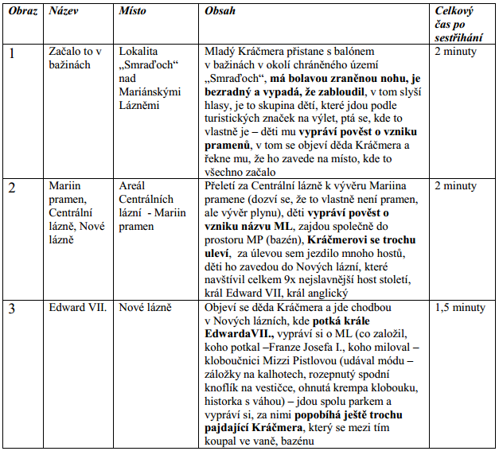
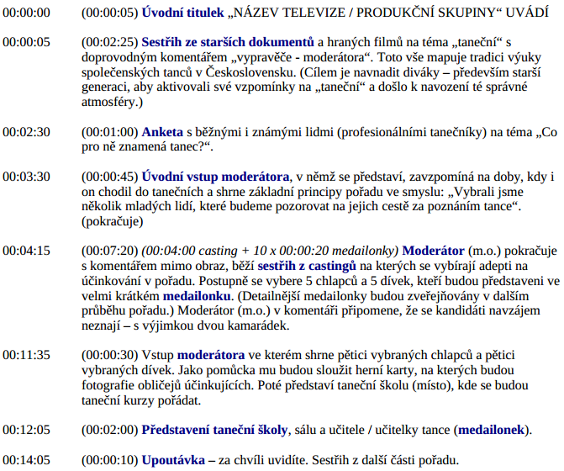
Bodové scénáře

Slide 7
Vyprávění děje
Už při natáčení je třeba mít všechny potřebné záběry.
Výstup musí být souvislým vyprávěním, bez narušení zbytečnými záběry.
Systém kontinuitního střihu
  Křížový (dva děje, které probíhají současně, např. honičky v akčních filmech).
  Analytický (prostřih jako velký detail na tvář, záběr z pohledu postavy).
  Návazný (pomáhá divákovi v orientaci, např. dialogy, honičkové filmy, atd.).

Slide 8
Návaznost záběrů 1/2
Pohyb v jednom záběru je nutné dokončit ve druhém, navazujícím záběru.
Dodržovat směr a rychlost pohybu.
Neopakovat úkony. (pokud se postava v jednom záběru zvedne ze židle, ve druhém se nesmí zvedat podruhé)
Záběry jdousí za sebou nesmí mít stejnou velikost ani vyjadřovat stejné informace. (dochází ke zmatení diváka, záměněn a střihovému skoku)

Slide 9
Návaznost záběrů 2/2
Obsah záběru (rozhovor s pamětníkem vyjadřuje sám o sobě o co jde, na druhou stranu záběry lesa a budouv divákovi nic moc neříkají).
Prostřihy
  Doplňující záběry, které přímo souvisí s dějem či místem natáčení.
  Spojují různé záběry např. s jinými scénami.
  Často je to celek, pro zdůraznění se používá detail.
Panoramata
  Dva za sebou jdoucí záběry se švenkem je nutné oddělit statickým záběrem.

Slide 10
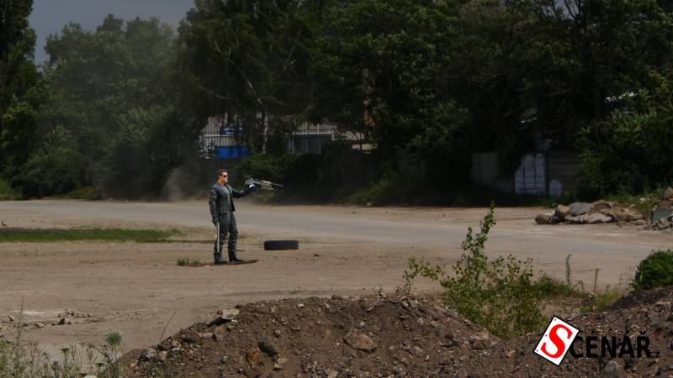
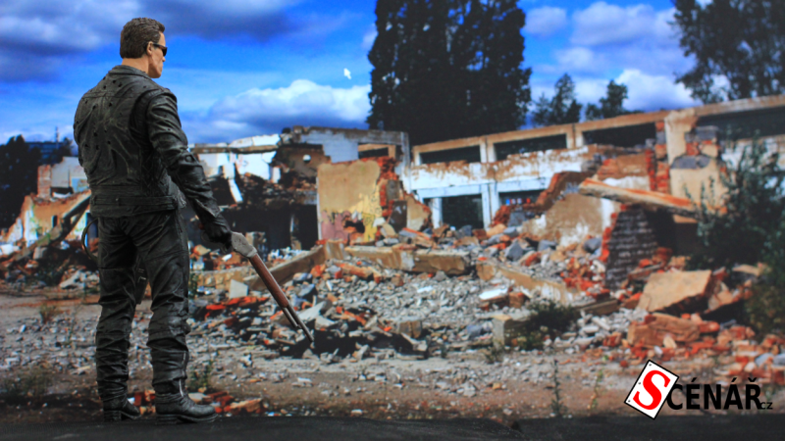
Velikosti záběrů 1/4
VC (velký celek) - Orientace v prostedí, jednotlivec málo registrovatelný, ztracen v krajině. Masové scény.
C (celek) - zachycuje přehledně místo akce, člověk je situován ve vzájemném vztahu k prostředí, podstatná je akce, nikoliv mimika – viz. klasické grotesky.

Slide 11
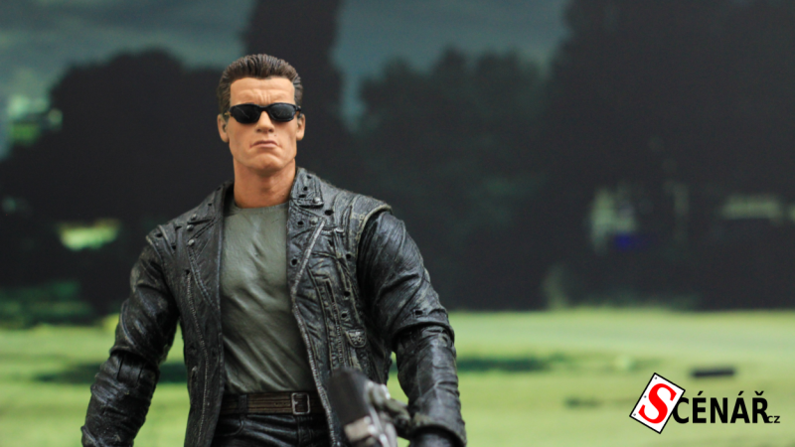
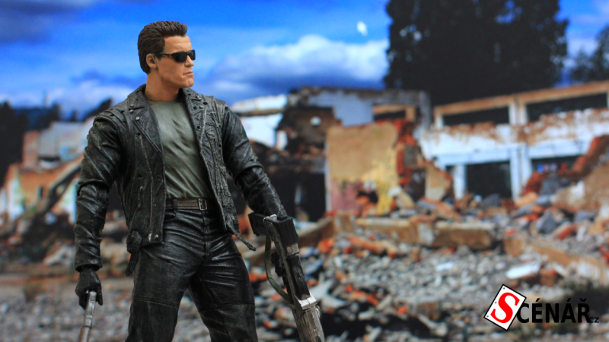
Velikosti záběrů 2/4
PC (polocelek) - postava je ukázána celá, prostředí hraje druhořadou roli (ev. jako partner), možnost plného využití gestikulace, „vnější hra“ herce.
AZ (americký záběr) - postava je ukázána asi po kolena, prostředí vnímáme jen prostřednictvím její akce, jinak okrajově. Běžný při dialogu několika osob.

Slide 12
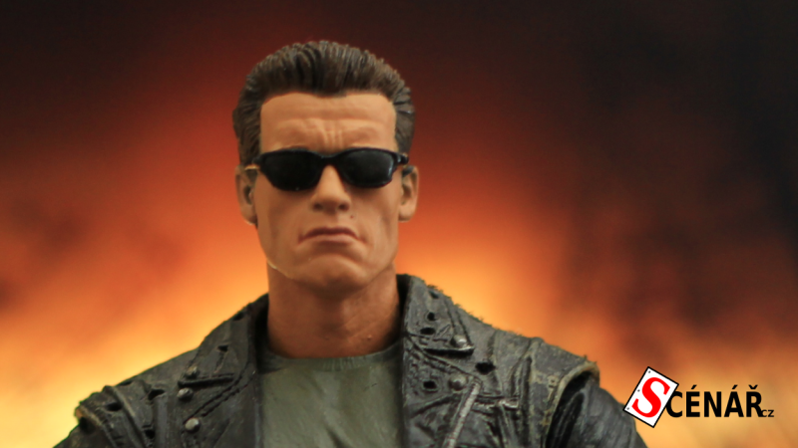
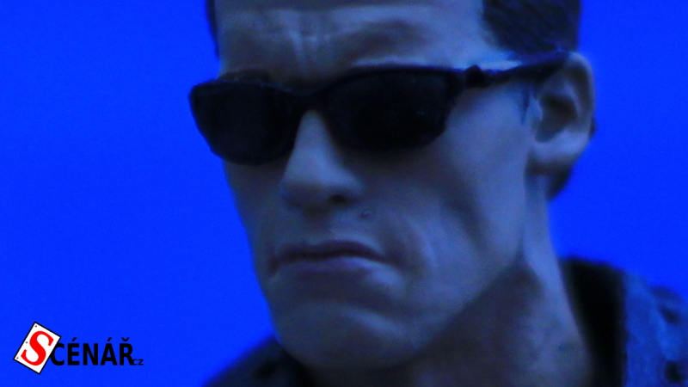
Velikosti záběrů 3/4
D (detail) - většinu plátna zabírá obličej, markantní akcent na protagonistu, zpravidla pronikání „dovnitř“ postavy.
VD (velký detail) - zachycuje podstatnou podrobnost části lidské postavy (oči, ruka), nebo podobně jako D zdůrazňuje důležitou rekvizitu.

Slide 13
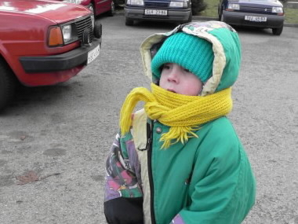
Velikosti záběrů 4/4
PD (polodetail) - poprsí postavy, tedy obtížná gestikulace rukou, zachycuje zřetelně mimiku, prostředí vyeliminované (neostré).

Slide 14
Aktivní pohyb záběru
jízda (tracking) - kamera se pohybuje na nějakém vozíku pohybující se po kolejích nebo po vlastní ose (kolech)
nájezd - kamera se přiblíží (např. po vozíku nebo pomocí steadicam) k určitému objektu
steadicam - stabilizovaná kamera nesená operátorem
jeřáb (crane) - kamera je umístěna na pohyblivém rameni a i samotný jeřáb se může pohybovat např. po kolejích
ruční kamera (hand-held)- běh
letecký záběr (aerial)- záběr z helikoptéry, letadla, vzducholodi apod.

Slide 15
Pasivní pohyb záběru
švenk (pans = horizontální pohyb, tilts = vertikální pohyb) - otočení kamerou na stativu na jiný objekt, obvykle horizontálně
zoom (zoom lenses) - mění se ohnisková vzdálenost objektu (přibližování/oddalování) pomocí objektivu (transfokátoru).
ruční kamera (hand-held, shaky camera, free camera) - roztřesený záběr
přeostření - pokud je nějaká osoba v popředí a za ní je jiná osoba a chceme přeostřit na osobu, která je nyní "rozmazaná", použijeme přeostření.

Slide 16
Úhel snímání záběru
ptačí perspektiva - záběr z výšky dolů (záběr z helikoptéry)
žabí perspektiva - záběr od země nebo co nejníže zemi
nadhled - kamera se dívá na zvolený objekt ze shora (Např. davové scény z jeřábu. Pokud je však jeřáb ve velké výšce, už se jedná o ptačí perspektivu.)
podhled - kamera se dívá na zvolený objekt ze spodu
POV (point of view) - díváme se očima určité osoby
OSS (over the shoulder shot) - přes rameno; užívá se hlavně při dialozích - díváme se přes rameno postavy na postavu jinou
nakloněná perspektiva - kamera je nakloněna a obraz je šikmý

Slide 17
Návaznost ve střihové skladbě
Následující záběr jedné scény má být snímán tak, aby nebyl podobný druhému (velikostí, úhlem pohledu).
Následující záběr by měl zachovat podobnost kvůli jednotě místa a času.
C a PC na sebe obtížně navazují, na rozdíl od PD.
Z PC na D je dobré prostřihnout ve chvíli nějakého zásahu do záběru.

Slide 18
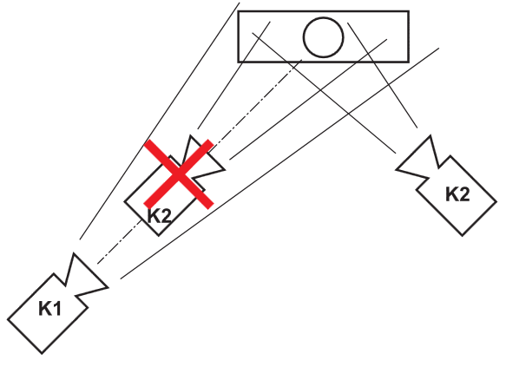
Návaznost ve střihové skladbě
Při přechodu ze širšího záběru na užší, musíme vždy prostřihnout záběr mimo osu. Po ose se vždy jen najíždí.
Nestříháme na sebe ani dva stejné detaily s pouhou změnou úhlu.

Slide 19
Pohyb 1/2
Stříháme-li objekt v ohybu, nesmí se nikdy znovu objevit ve fázi, která již proběhla v předchozím záběru.
To stejné platí i pro pohyb kamery, opakování jediného okna je chybou.
Pokud navazujeme na statický obraz záberem se švenkem či jiným pohybem, je dobré navázat už v jeho statické fázi.
  STŘIH – STATICKÝ ZÁBĚR – POHYB – STATICKÝ ZÁBĚR - STŘIH
Dynamické záběry však můžeme navazovat i bez statické „pauzy“.
  Lze použít ostrý i měkký střih.

Slide 20
Pohyb 2/2
Neměli bychom stříhat pohyby proti sobě (dezorientace diváka).
Při švenku bychom měli taky dodržet směr děje (např. Švenkujeme zprava doleva a sledujeme běžce běžící také zprava doleva).
Pokud chceme zkombinovat protichůdné pohyby, můžeme využít statického záběru mezi nimi.
U dialogu nikdy neměníme pozice postav (pokud postava mluví zprava, měla by vždy mluvit zprava, pokud se jedná o stejný dialog).
Také zvuky na pozadí je třeba vždy navázat, pokud navazujeme záběrem poblíž.

Slide 21
Rytmus 1/2
Záběr by měl být na obrazovce tak dlouho, aby divák stihl přečíst všechny informace v něm obsažené.
  Pokud bude záběr příliš dlouhý, může nudit.
  Pokud bude záběr příliš krátký, divák nepostřehne všechny informace.
Čím větší záběr, tím delé by měl zůstat na obrazovce (VC obsahuje více informací než PD)
  Vyjímkou je VD, kdy si divák musí zvyknout na velkou změnu pohledu.

Slide 22
Rytmus 2/2
Obvykle stříháme podle střihových impulsů:
  Dialog
  Pohled jednající osoby
  Zvuk, světlo, ...
U dokumentů bývyjí tyto impulsy z výpovědí, hudby nebo komentáře.

Slide 23
Snímkovací frekvence
fps (z anglického frames per second)
Hz – hertze
Jeden snímek za vteřinu
24 Hz je snímkovací frekvence nejčastěji používaná při filmovém záznamu.
Televizní formát PAL má 50 půlsnímků, tedy 25 celých snímků za sekundu (50 Hz).
Televizní formát NTSC má 59,94 půlsnímků za sekundu (přesná hodnota je 60 Hz/1,001).

Slide 24
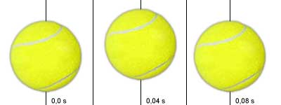
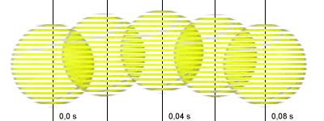
Prokládání obrazu
PAL – 25fps, rozlišení 720x576px
Uvedených 25 fps je ale ve skutečnosti složeno z 50 půlsnímků (50 i – "i" jako "interlaced") a 25 plných snímků (25 p, "p" jako "progressive"), které tvoří obraz.
Tři snímky letu míčku pořízené a zobrazené 25 p
Snímky pořízené a zobrazené 50 i

Slide 25
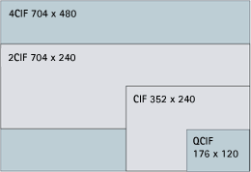
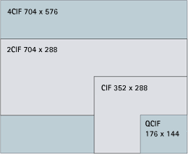
Rozlišení videa 1/2
NTSC - National Television System Committee (USA, Japonsko)
  Rozlišení 480 horizontálních řádků, 30fps
PAL - Phase Alternation by Line (Evropa)
  576 horiz. řádků, 25fps

Slide 26
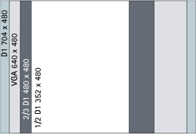
Rozlišení videa 2/2
  VGA - Video Graphics Array (rozlišení pro PC), 640x480px
QVGA – 320x240px
XVGA – 1024x768px, 1280x960px
MPEG
  704×480 pixelů (TV NTSC)
  704×576 pixelů (TV PAL)
  720×480 pixelů (DVD-Video NTSC)
  720×576 pixelů (DVD-Video PAL)

Slide 27
Aspect ratio
PAR (Pixel Aspect Ratio) - poměr stran bodu.
  Udává, kolikrát se má video s nečtvercovými pixely roztáhnout.
DAR (Display Aspect Ratio) - poměr stran zobrazení.
  Je to informace ve video streamu, která říká, s jakým poměrem stran se má video zobrazit.
LB (Letter Box) - dopisní schránka.
  Je to způsob zobrazení širokoúhlého videa na standardní 4:3 televizi (nebo i naopak).
  K obrazu se přidají černé pruhy.
PS (Pan & Scan) - vlož a sleduj.
  Druhý ze způsobů zobrazení 16:9 videa na 4:3 TV (nebo naopak). Obraz se zvětší a ořízne.

Slide 28
Datový tok
CBR (constant bitrate)
  Datový tok je u audio/video nahrávky po celou dobu stejný
VBR (variable bitrate)
  Používá MPEG-4
  Datový tok se mění podle složitosti scény
  Při rychlém pohybu obrazu je malá komprese a větší bitrate
  Lze dosáhnout vyšší kvality, ale těžko se odhaduje výsledná velikost souboru

Slide 29
Video formáty
MPEG (Moving Picture Experts Group)
MPEG-1
  Součástí Bílé knihy
  Odpovídá formátu VHS a CD
MPEG-2
  Využívá CBR i VBR
  Nejpoužívanější algoritmus pro DVD
MPEG-4
  Navržen pro extrémně nízké bitrate ( menší než 64kb/s)
  Kodeky pro změnu velikosti souboru s malou změnou obrazu (DivX, XviD)
WMV (Windows Media Video)

Slide 30
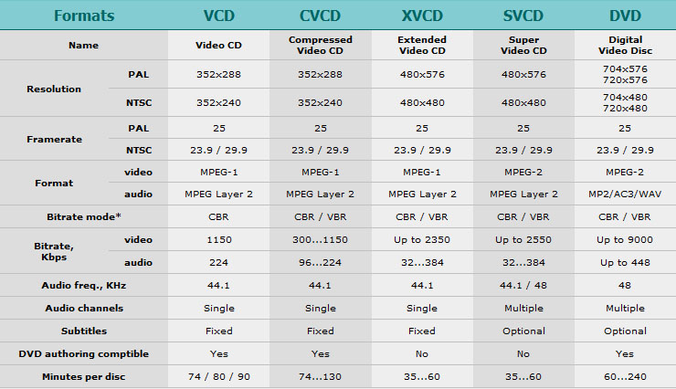
DVD formáty

Slide 31
Audio formáty
MP3 (MPEG-1 Layer 3)
  Ztrátová komprese, až 10x menší velikost
WMA (Windows Media Audio)
  Komprimovaný zvukový formát of Microsoftu
OGG
  Open source alternativa pro komerční kodeky
AAC (Advanced Audio Coding)
  Následovník MP3 na vyšších bitrate, používá jej především Apple a PSP
WAV (Waveform Audio Format)
  Základní zvukový formát vyvinutý firmami IBM a Microsoft.
  V tomto formátu jsou uloženy skladby na hudedních CD discích, lze s ním pracovat i na počítači. Maximálně 4GB = 6.6 hodin hudby

Slide 32
Kodeky
Kodek = kodér a dekodér / komprese a dekomprese
Ukládají data do zakódované formy (většinou za účelem přenosu, uchovávání nebo šifrování).
Obnovení dat do původní formy vhodné k zobrazování a editování.
Nejznámější jsou DivX, XviD, které pracují s formátem MPEG-4 ASP
  Pracují s kontejnery AVI a MP4

Slide 33
Kontejnery 1/2
Umožňuje uložit zvuková, obrazová i jiná data do jednoho souboru.
Obsahuje informace o formátu videa, audia, použité kompresi, titulků atd.
  Uživatel si může vybrat jakou kombinaci dat bude přehrávat.
  Vnitřní kompresi dat určuje kodek, nikoliv kontejner.
  Kontejner nese informaci, jakým kodekem byl každý datový proud kódován

Slide 34
Kontejnery 2/2
AVI (Audio Video Interleaved)
  Standartní kontejner převážně pro Windows
MPEG
  Umožňuje lokální uložení souboru, streamování a terestriální vysílání
Quick Time
  Konkurence AVI od Apple s příponou .QT nebo .MOV, Může obsahovat i Flash
Real Media
  Může měnit framerate v čase, dobré pro streamování
MKV (Matroška)
  Může obsahovat jakýkoli formát videa a zvuku s neomezeným počtem titulkových a zvukových stop
  Pr opřehrávání je třeba mít nainstalovaný patřičný splitter nebo podporu v přehrávači

Slide 35
Použité zdroje
http://www.scenar.filmovani.cz
http://www.tvfreak.cz
http://www.amacom.cz
http://www.kteiv.upol.cz

